Slide 1
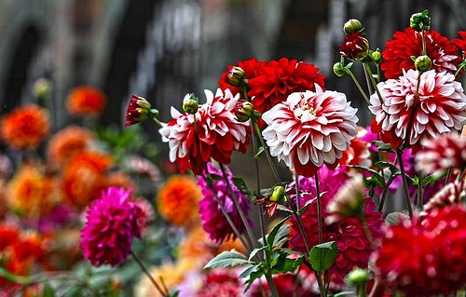
আজকের পাঠে সবাইকে শুভেচ্ছা

Slide 2
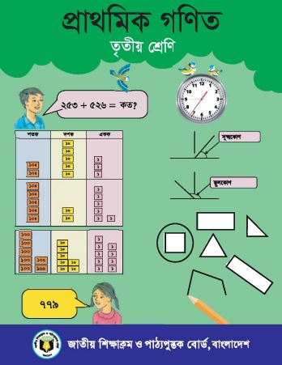
পরিচিতি
মোঃ ফারুক হোসেন
সহকারি শিক্ষক
আনন্দবাস সরকারি প্রাথমিক বিদ্যালয়।
মুজিবনগর, মেহেরপুর।
মোবাইল নং-০১৭১৭৪০৬০২৯

Slide 3
কোন দেশের মুদ্রা ও নোট?
ছবিগুলোর দিকে ভাল করে লক্ষ্য কর
বাংলাদেশের মুদ্রা ও নোট
এইগুলোর নাম কী?
মুদ্রা
নোট

Slide 4
আজকের পাঠ
বাংলাদেশি মুদ্রা ও নোট
পাঠ্যাংশঃ বাংলাদেশি মুদ্রা ও নোট

Slide 5
শিখনফল
এই পাঠ শেষে শিক্ষার্থীরা -----
১৫.১.১ – দেশে প্রচলিত সকল মুদ্রা ও নোট শনাক্ত করতে পারবে।
১৫.২.৩ – টাকা পয়সা সংক্রান্ত সমস্যার সমাধান করতে পারবে।

Slide 6
মুদ্রাগুলোর দিকে ভাল করে লক্ষ্য কর
কত পয়সার মুদ্রা নাম বল?
১ পয়সার মুদ্রা
১০ পয়সার মুদ্রা
৫ পয়সার মুদ্রা
২৫ পয়সার মুদ্রা

Slide 7
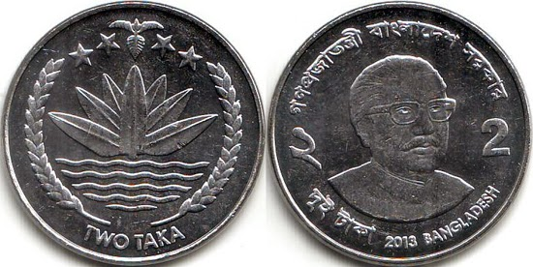
কত পয়সা বা টাকার মুদ্রা নাম বল?
মুদ্রাগুলোর দিকে ভাল করে লক্ষ্য কর
৫০ পয়সার মুদ্রা
১ টাকার মুদ্রা
২ টাকার মুদ্রা
৫ টাকার মুদ্রা

Slide 8
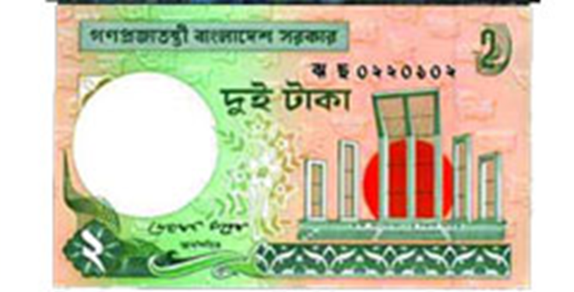
টাকাগুলোর দিকে ভাল করে লক্ষ্য কর
কত টাকার নোট নাম বল?
১ টাকার নোট
২ টাকার নোট

Slide 9
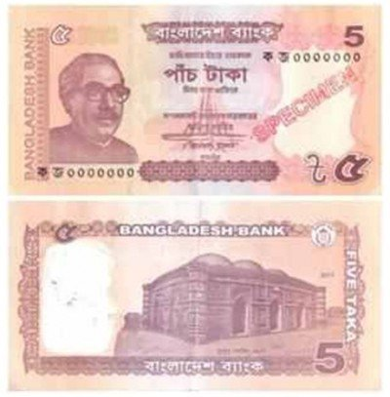
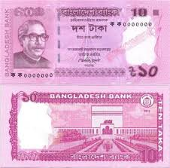
ছবিগুলোর দিকে ভাল করে লক্ষ্য কর এবং কত টাকার নোট নাম বল?
৫ টাকার নোট
১০ টাকার নোট

Slide 10
দলীয় কাজ
দল- ক – আমাদের জাতীয় পাখির ছবি আছে কত টাকার নোটে ?
উত্তরঃ দুই টাকার নোটে।
দল- খ – আমাদের জাতীয় মসজিদের ছবি আছে কত টাকার নোটে ?
উত্তরঃ দশ টাকার নোটে।

Slide 11
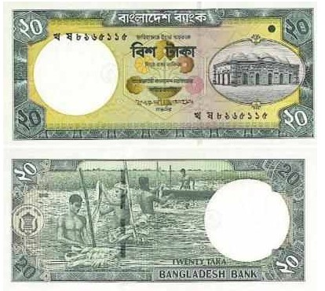
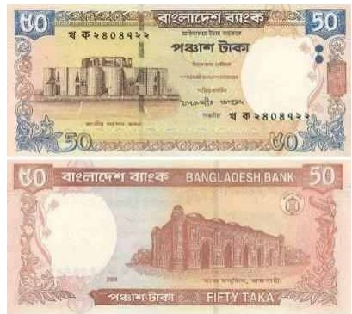
ছবিগুলোর দিকে ভাল করে লক্ষ্য কর এবং কত টাকার নোট নাম বল?
২০ টাকার নোট
৫০ টাকার নোট

Slide 12
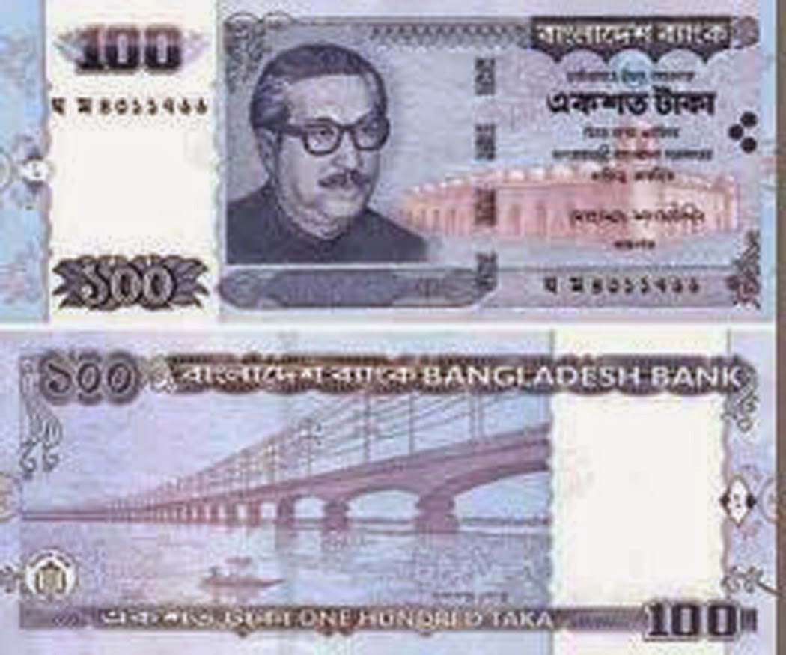
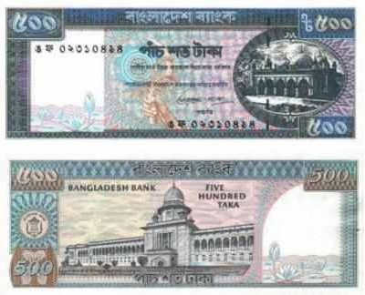
ছবিগুলোর দিকে ভাল করে লক্ষ্য কর এবং কত টাকার নোট নাম বল?
১০০ টাকার নোট
৫০০ টাকার নোট

Slide 13
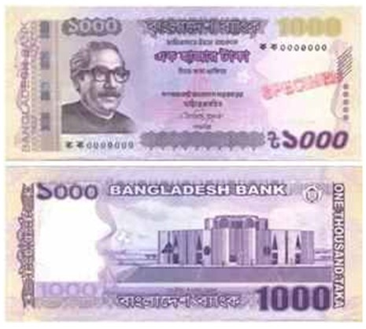
কত টাকার নোট নাম বল?
১০০০ হাজার টাকার নোট

Slide 14
জোড়ায় কাজ
১) ২০ টাকার ৫টি নোট সমান কত টাকা ?
উত্তরঃ ১০০ টাকা।
২) ১০০ টাকার ১০ টি নোট সমান কত টাকা ?
উত্তরঃ ১০০০ টাকা।

Slide 15
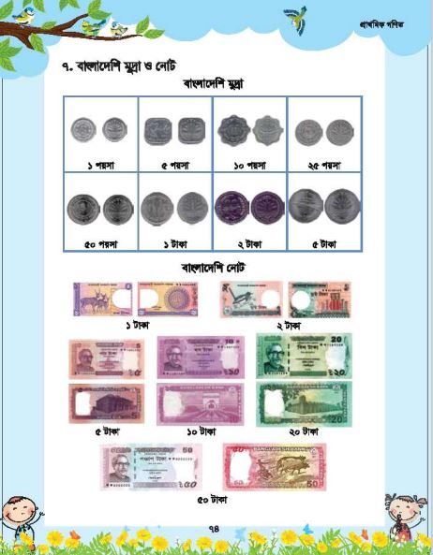
পাঠ্য বইয়ের ৭৪ পৃষ্টা খোল এবং নিরবে পড়।

Slide 16
মূল্যায়ন
১ ) এক কথায় উত্তর দাও ?
ক ) হরিণের ছবি আছে কত টাকার নোটে ?
খ ) বাঘা মসজিদের ছবি আছে কত টাকার নোটে ?
২) ১০ টাকার ২০ টি নোট সমান কত টাকা?
উত্তরঃ ১ টাকা।
উত্তরঃ ৫০ টাকা।
উত্তরঃ ২০০ টাকা।

Slide 17
বাড়ির কাজ
১০০০ টাকার নোট ভাঙ্গিয়ে কমপক্ষে ২৫ টি নোট করে দেখাও?

Slide 18
সবাইকে ধন্যবাদ

